Slide 1

Eindeutige Personenzuordnung mit lokalen Identifiern via ODATA/LDAP
Eike.Kleiner@ZHAW.ch

Slide 2
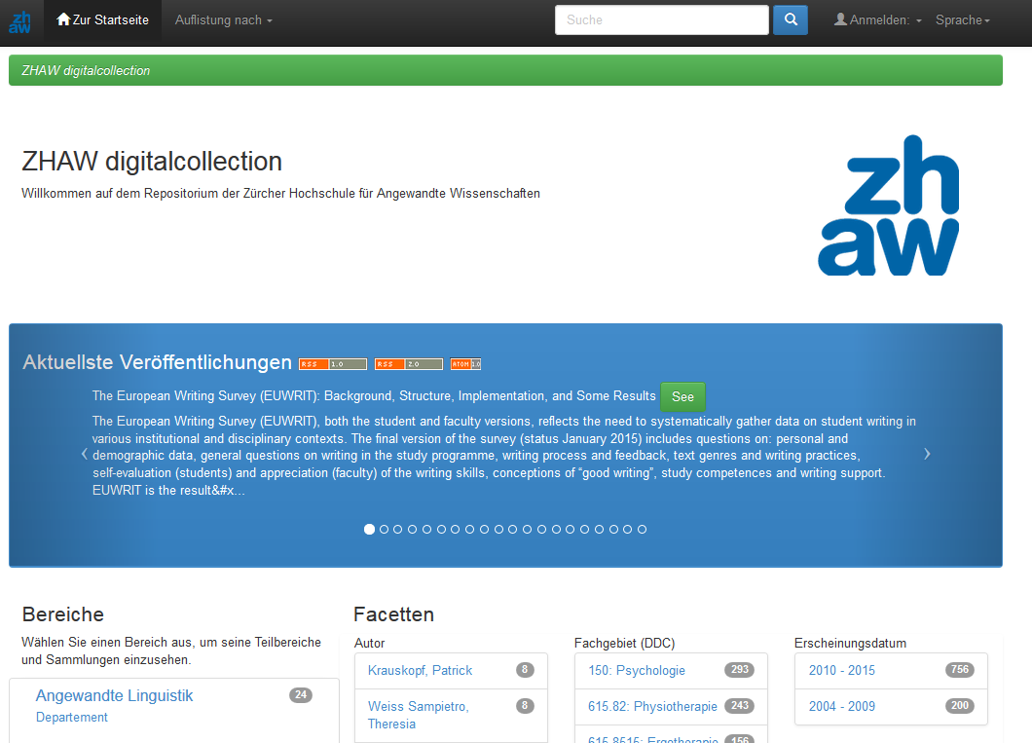
Hintergrund
https://
digitalcollection.
zhaw.ch/ (JSP-UI)
Bisher
  Abschlussarbeiten
  Working Papers
Derzeit
  Ausbau zu Zweitveröffentlichungen
  Anpassung UI & Integration in Webseite

Slide 3
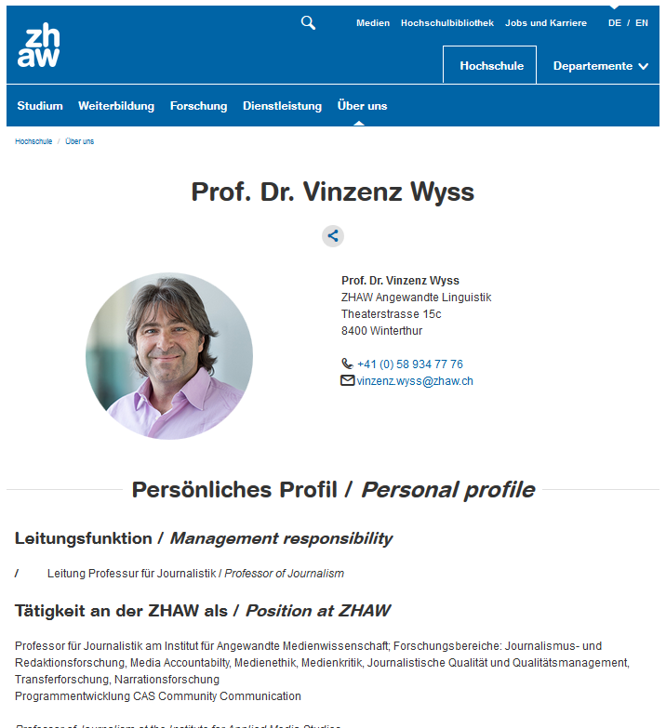
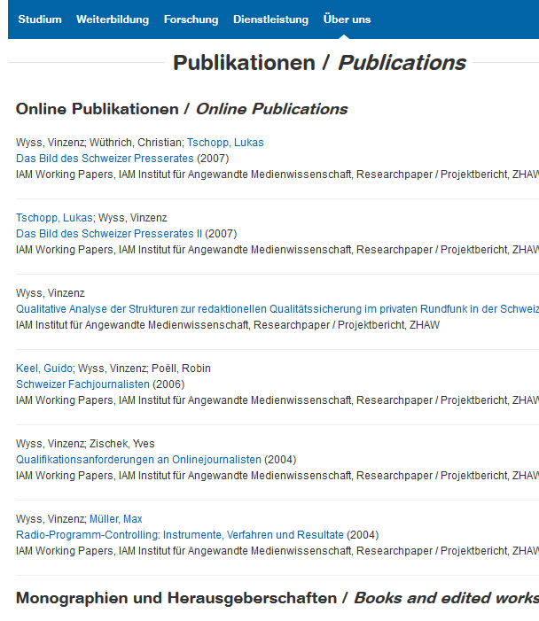
Use Case
Eindeutige Publikationsliste auf Personenporträt im Webauftritt
Beispiel: https://www.zhaw.ch/de/ueber-uns/person/wysv/

Slide 4
Rahmenbedingungen
Daten zu Personen an der ZHAW = ODATA: http://www.odata.org/
Mechanismen von DSpace zur kontrollierten Eingabe von Metadaten
  Choice Management in Submission Forms
  Controlled Vocabularies
  Authority Control
DSpace-Dokumentation
  Überblick zu allen drei Verfahren: https://wiki.duraspace.org/display/DSDOC5x/Authority+Control+of+Metadata+Values
  Details zu Authority Control: https://wiki.duraspace.org/display/DSPACE/Authority+Control+of+Metadata+Values

Slide 5
Umsetzung
Implementierung eines ChoiceAuthority Plug-Ins
Konfiguration für das Plugin erstellen
Plugin in Konfiguration einbinden / aktivieren
Übersetzungen anpassen / einfügen
Testen & Bugs fixen & freuen

Slide 6
Implementierung des Plug-Ins (1)
Beispiele im Namespace: org.dspace.content.authority;
Interface: ChoiceAuthority in org.dspace.content.authority
Das Plug-In muss drei Methoden bedienen:
  public Choices getMatches(String text, int collection, int start, int limit, String locale);
  public Choices getBestMatch(String text, int collection, String locale);
  public String getLabel(String key, String locale);

Slide 7
Implementierung des Plug-Ins (2)
public Choices getMatches(String text, int collection, int start, int limit, String locale);
Manuelle Eingabe des Suchkriteriums → Rückgabe von keinem, einem oder mehreren Treffern (Choices) mit:
  Authority Key
  Label (anzuzeigender Wert)
  Value (abzuspeichernder Wert)
  Confidence Value

Slide 8
Implementierung des Plug-Ins (3)
public Choices getBestMatch(String text, int collection, String locale);
Automatische Eingabe des Suchkriteriums → Rückgabe von keinem oder dem besten Treffer
  Wird zum Beispiel für den Massenimport genutzt
  Muss einen sinnvollen Confidence Value liefern
  Man kann getMatches(…) einfach nachnutzen

Slide 9
Implementierung des Plug-Ins (4)
public String getLabel(String key, String locale);
Eingabe des Authority Keys → Rückgabe eines Labels
  Wird zur Anzeige herangezogen, kann oft aufgerufen werden → sollte effizient implementiert werden

Slide 10
Konfiguration für das Plugin erstellen
dspace/config/modules/zhaw-odata.cfg
Inhalte z. B.:
  Credentials (Achtung Versionskontrolle!)
  Angaben zu Endpoints / Verzeichnisstruktur
Zugriff auf Konfiguration vom Plug-In:
private static final String CFG_ODATA_URL = ConfigurationManager
.getProperty("zhaw-odata", "zhaw.odata.url");

Slide 11
Plugin in Konfiguration einbinden
dspace\config\dspace.cfg:
plugin.named.org.dspace.content.authority.ChoiceAuthority = \
ch.zhaw.digitalcollection.content.authority.OdataPersonAuthority = OdataPersonAuthority
choices.plugin.dc.contributor.author = OdataPersonAuthority
choices.presentation.dc.contributor.author = lookup
authority.controlled.dc.contributor.author = true
choices.plugin.dc.contributor.advisor = OdataPersonAuthority
choices.presentation.dc.contributor.advisor = lookup
authority.controlled.dc.contributor.advisor = true
choices.plugin.dc.contributor.editor = OdataPersonAuthority
choices.presentation.dc.contributor.editor = lookup
authority.controlled.dc.contributor.editor = true

Slide 12
Übersetzungen anpassen / einfügen
dspace\modules\jspui\src\main\resources\Messages_de.properties:
jsp.tools.lookup.field.dc_contributor_author.help = Name im Format "Nachname, Vorname"
jsp.tools.lookup.field.dc_contributor_author.help.first = Vorname
jsp.tools.lookup.field.dc_contributor_author.help.last = Nachname
jsp.tools.lookup.field.dc_contributor_author.nonauthority = Eingegebener Wert '@1@' (nicht Bestand der Referenzdaten)
jsp.tools.lookup.field.dc_contributor_author.title = ZHAW Namensreferenz, Personen nachschlagen
Muss für alle genutzten Felder angelegt werden

Slide 13
Wo gilt es aufzupassen?
User-Eingaben nicht ungefiltert auf die Datenquelle loslassen (Injections)!
Stolpersteine: Mehrere Vor- und/oder Nachnamen, Bindestrichen in Namen, Zeichenkodierung
  Gut überlegen, welche Felder man in welcher Form durchsuchen lässt (Performance, Treffermenge)
    Wildcards in der Suchanfrage
    Minimale Länge der Suchanfrage

Slide 14
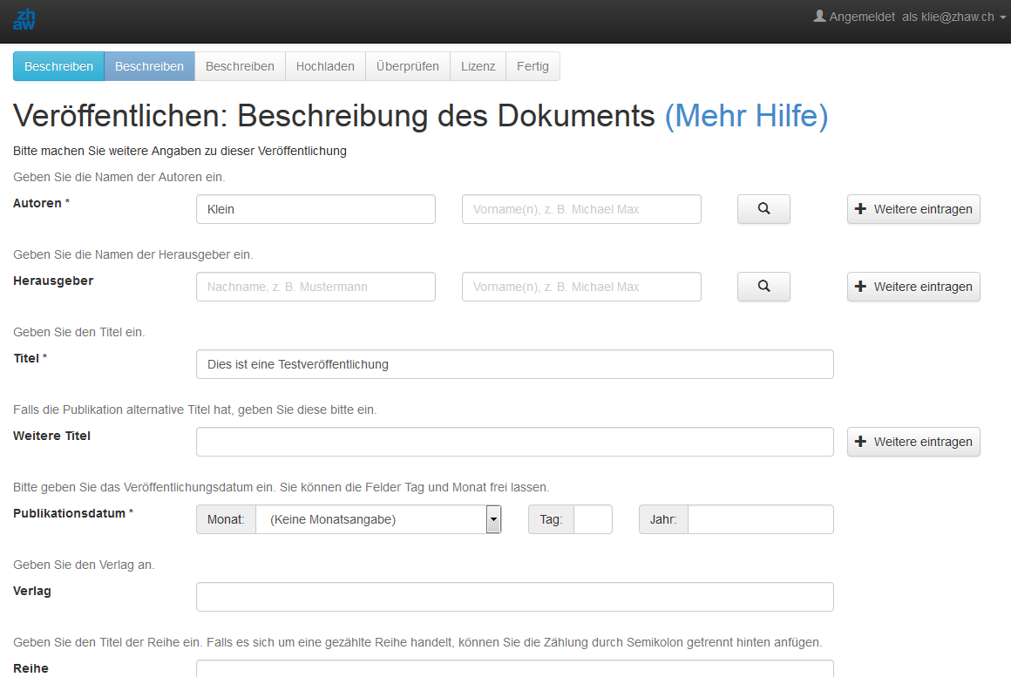
Wie sieht es fertig aus (1)?

Slide 15
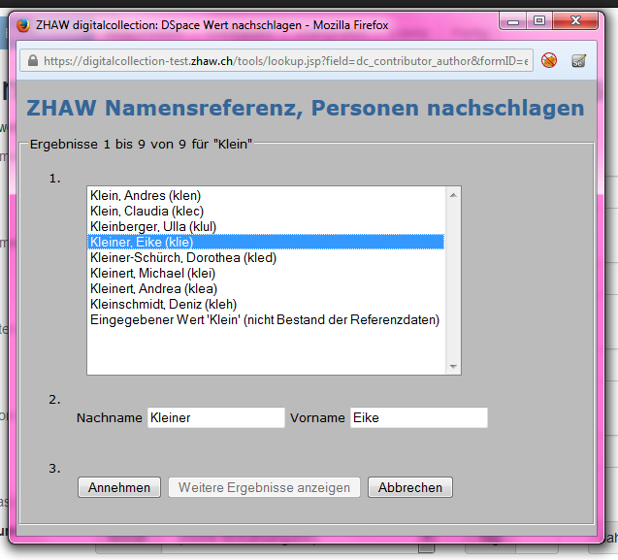
Wie sieht es fertig aus (2)?

Slide 16
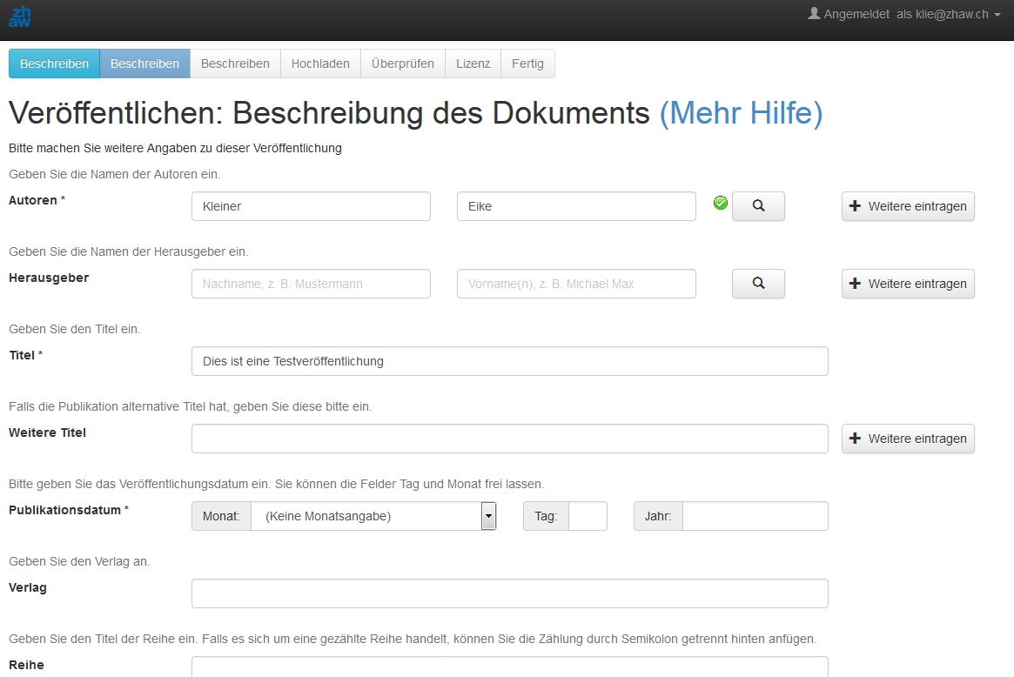
Wie sieht es fertig aus (3)?

Slide 17
Was ist sonst möglich?
Suchen und Browsen im UI: https://digitalcollection.zhaw.ch/browse?type=author&authority=wysv
Suchen via SOLR-API (/solr/#/search/query?q=author_authority:"wysv")
Authority Keys werden beim Massenimport gesucht und eingetragen
Suchen via REST-API scheint derzeit noch nicht möglich
Alternativen zur REST-API zum Zugriff von Drittsystemen aus
  Authority Keys in weitere Felder umschreiben (z. B. via CRON)
  REST-API erweitern
  SOLR-API nutzen
  (Direkter DB-Zugriff)

Slide 18
Schlussbemerkungen
Recht einfaches und dennoch mächtiges Werkzeug
Wir stellen die Implementierung für ODATA gerne zur Verfügung
LDAP, andere Protokolle etc.
  Grundlegender Mechanismus ist immer gleich
  Implementierung kann beliebige Datenquellen nutzen: LDAP, CSV-Dateien
  LDAP: Christian Scheible: christian.scheible@uni-konstanz.de (vielen Dank!)
Grundsätzlich für beliebige Felder einsetzbar
Alternative bei Personenidentifikation: ORCID (seit Version 5.0, nur XMLUI, nicht alle haben ein ORCID)

Slide 19

Fragen & Diskussion
Fragen an die Runde
  Gibt es Abweichungen mit dem XML-UI?
  Erfahrungen mit Authority Control und REST-API?
Fragen an mich
  ???
  …
Vielen Dank für die Aufmerksamkeit!

